Slide 1
Мы помним, мы гордимся!
Автор: Сургучева Ольга Федоровна,
47 лет
п. Кедровый
Ханты-Мансийский район

Slide 2
Посвящается памяти моих любимых дедушки и бабушки
Сафонова Ивана Артамоновича
и Сафоновой Анны Анисимовны

Slide 3
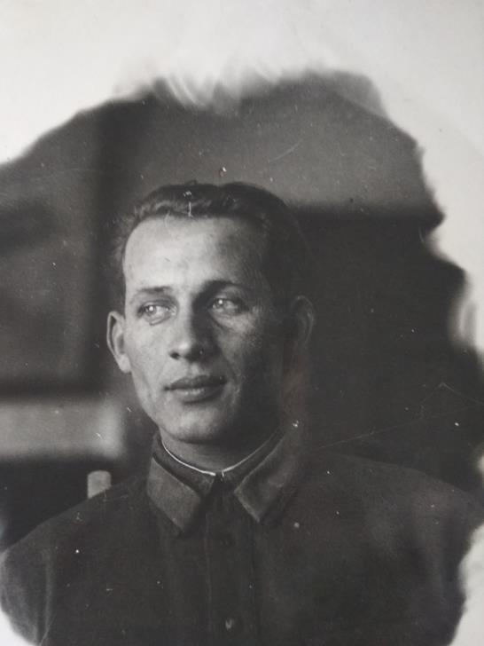
Мой дедушка
Мой дед Сафонов
Иван Артамонович
родился 21 сентября
1916 году в Уватском районе, в деревне
Самаркино

Slide 4
Моя бабушка
Моя бабушка Сафонова
Анна Анисимовна
родилась 21 декабря 1919
года в деревне Зенково Самаровского района

Slide 5
В 1936 году мой дед, Иван Артамонович, был призван в армию из Сургута. После армии приехал в Остяко-Вогульск и начал работать в милиции. В 1940 году встретил мою бабушку, Пачганову Анну Анисимовну. И в ноябре 1940 года они поженились.

Slide 6
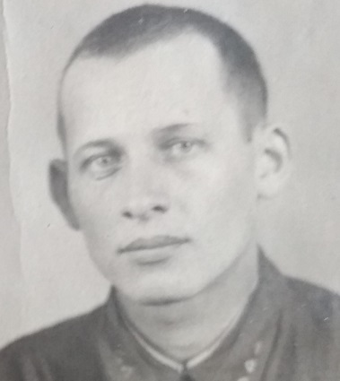
22 июня 1941 года началась война В числе первых моего деда призвали на войну…

Slide 7
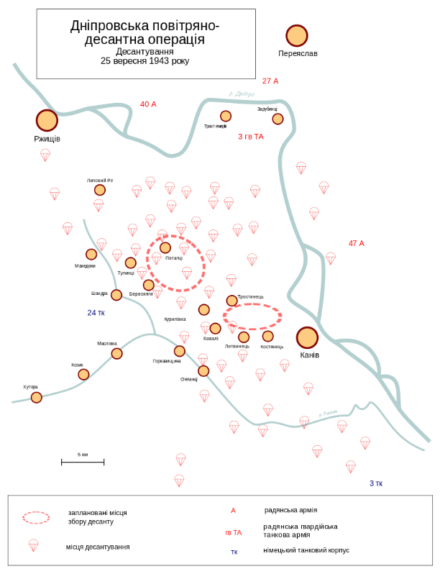
Новобранцев на пароходе увезли в г. Тобольск. И оттуда мой дед был направлен в Воздушно-десантный корпус, на Западный фронт. 24 сентября 1943 года он участвовал в Днепровской воздушно-десантной операции.

Slide 8
В результате неудачно проведенной операции по высадке десанта, большая часть десантников погибла. Мой дедушка Ваня был ранен в ногу разрывным снарядом и не мог ходить. Поэтому был захвачен немцами в плен.

Slide 9
Моя бабушка Аня не знала, что дедушка попал в плен. Она по-прежнему ждала писем с фронта, но их не было. До конца 1945 года мой дед считался без вести пропавшим.

Slide 10
Бабушка во время войны работала в отделе социального обеспечения

Slide 11
Бабушка ездила по стойбищам, агитировала жителей коренного населения, чтобы они сдавали дикоросы, сушеное мясо, соленую рыбу, орехи, ягоды и шкурки

Slide 12
Дед прошел два лагеря, немецкий и американский. И только в январе 1946 года вернулся домой на костылях

Slide 13
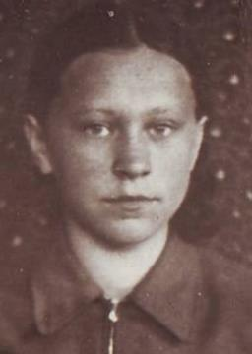
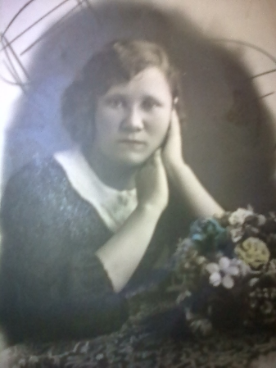
Когда дедушка вернулся домой, то его встречала бабушка и маленькая дочка Зоя. В ноябре 1944 года бабушка Аня удочерила Зою, которой было 3,5 года. В то время от дедушки не было никаких вестей. И поэтому для моего деда маленькая Зоя стала приятным сюрпризом.

Slide 14
Бабушка и дедушка прожили вместе 49 лет. Они вырастили и воспитали пять детей

Slide 15
В нашей большой семье живет память…

Slide 16
Мы чтим и помним

Slide 17
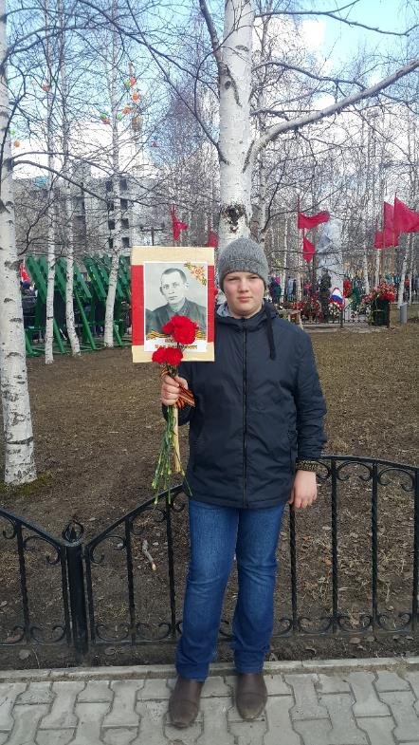
Правнуки гордятся подвигом своего прадедушки

Slide 18
Список использованных материалов и источников
архив семьи Сафоновых, воспоминания
Государственный архив города Тобольска
Российский государственный военный архив
«Подвиг народа» — информационный ресурс
"БД Военнопленные" — информационный ресурс
2019 год

